Slide 1

玩转低代码 敏捷伴我行

Slide 2

团队介绍
团队名称：XXX
应用名称：XXX
姓名：
公司：
部门：
姓名：
公司：
部门：
团队成员
队长头像
队友头像
姓名：
公司：
部门：
姓名：
公司：
部门：
队友头像
队友头像

Slide 3
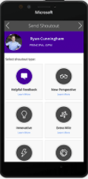
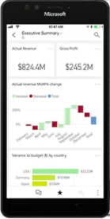
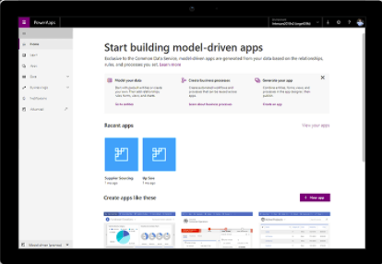



Power Platform 解决方案模板样例（以下文字为示例内容）
业务场景：
在疫情期间，某企业为员工提供口罩，手套，消毒液等防疫物资，每位员工在一定配额按需申请，在应用 Power Platform 之前，员工需要将需求通过电子邮件形式提交给部门助理，部门助理汇总后，填写申请单发送给物资发放部门，审核后，由物资发放部门将物资配送到部门，由助理核对需求发放。
解决方案：
员工可以通过 Power Apps 快速构建的物资申请应用，在手机端提交申请；
物资申请应用通过 Power Automate，将申请推送到审批人；
审批人在手机端进行审批，审批通过后发送邮件提醒员工领取物资时间和地点；
员工收到物资后，在系统中对收货进行确认。
管理员可以在后台实时查看 Power BI 报表。
业务痛点：
大量邮件申请记录，统计花费大量的人力和时间。
审批流程长，员工的需求满足滞后。
申请单不易保留，难以查询，数据统计耗时耗力且容易出错。
预期收益：
帮助企业实现防疫物资移动化申请和审批。
预计年节约工时：1920小时
缩短物资申请到发放时间：80%
缩短数据统计时间：80%
减少数据统计错误率：70%
物资申请端
推送审批流
物资审批端
统计报表

Slide 4
应用截图和说明

Slide 5
参赛作品展示视频
建议配音讲解作品，或片头/片尾美化内容

Slide 6
补充说明

Slide 7
感 谢 聆 听

